Slide 1
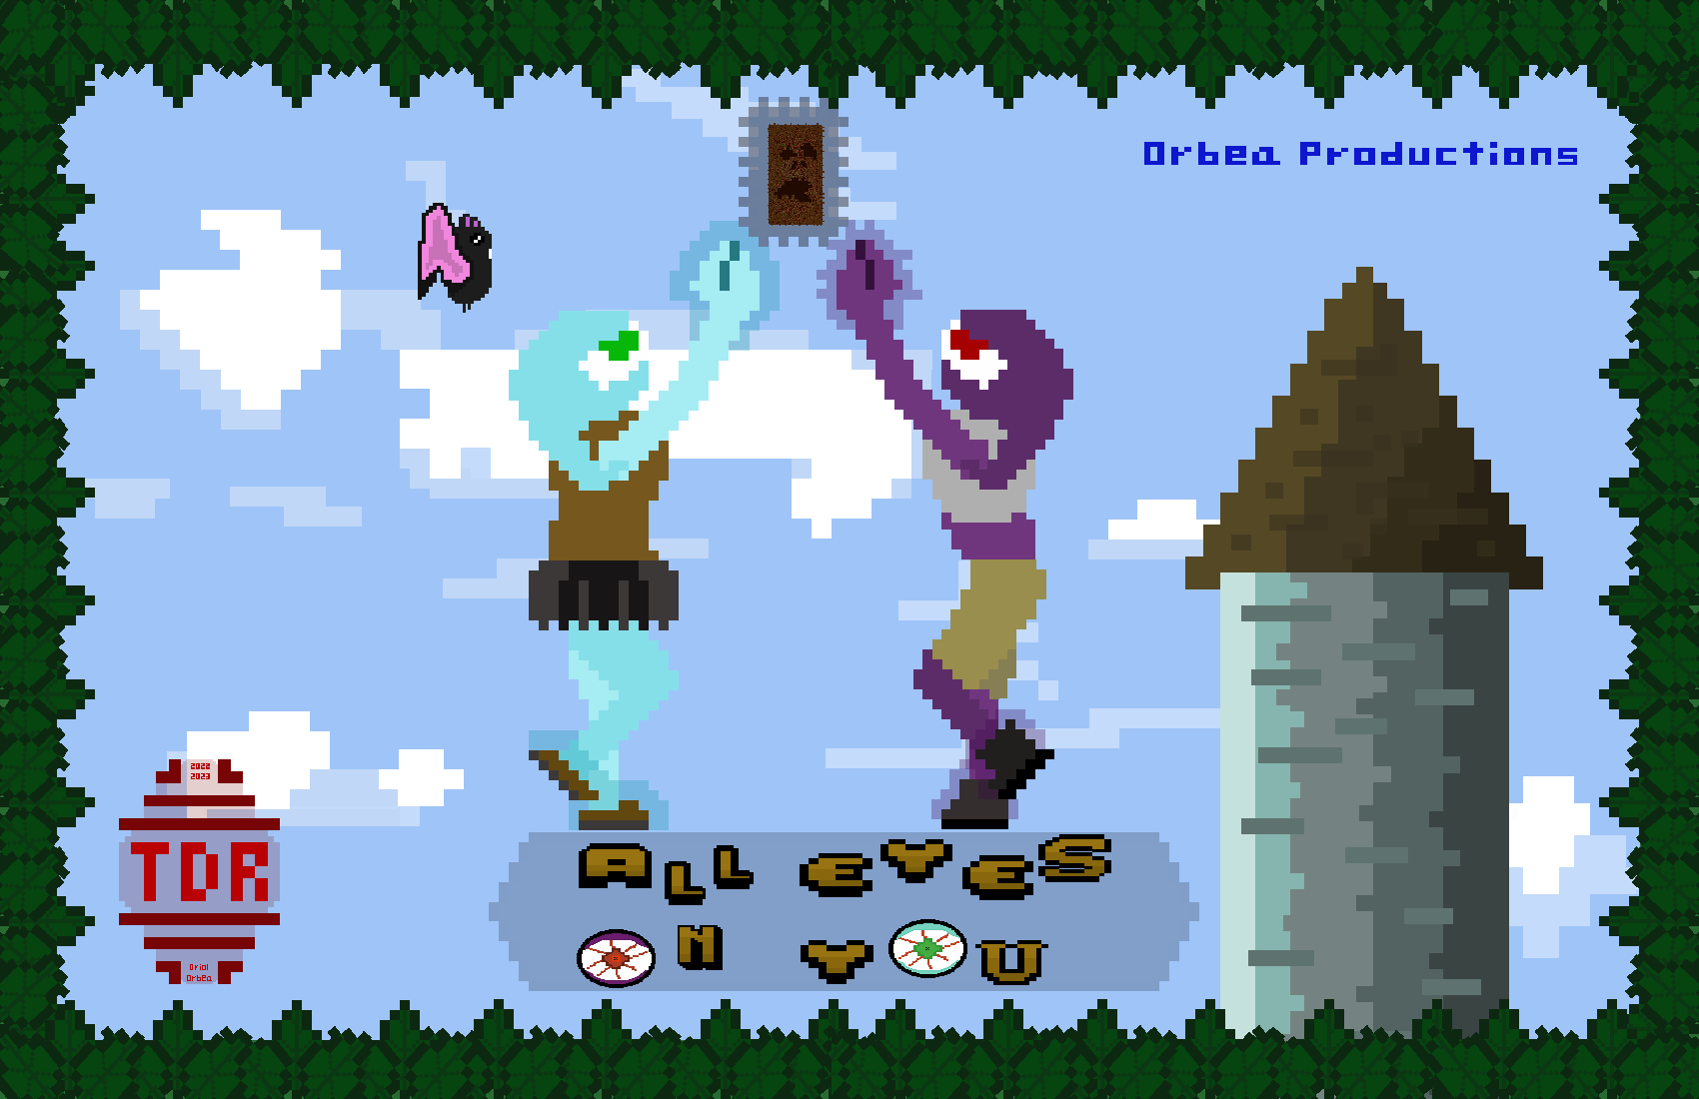

Slide 2
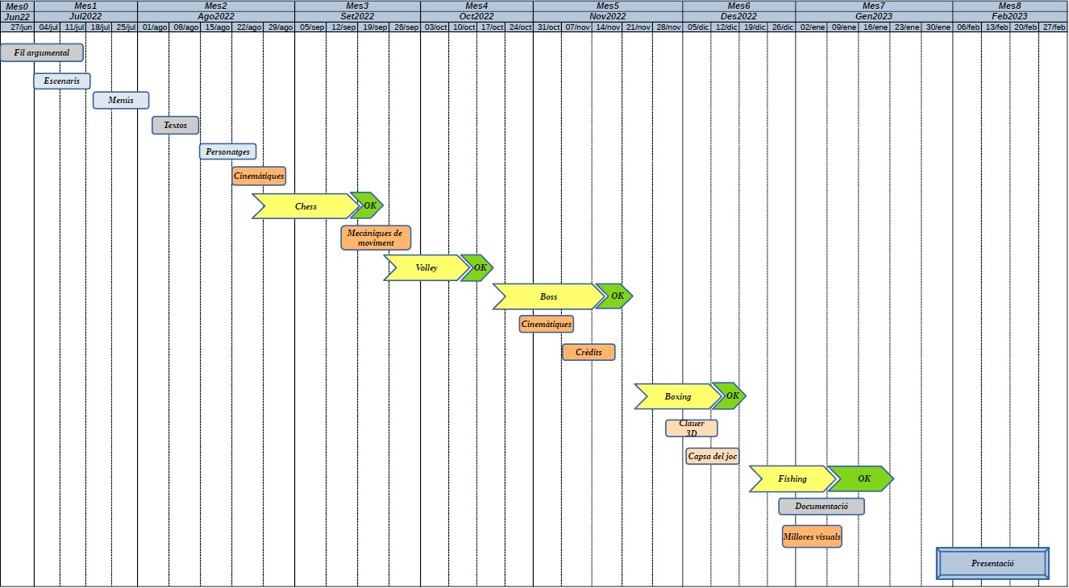
COM ES VA PLANIFICAR?
Planificar el projecte va ser una tasca important considerant la quantitat de temps que es necessita per fer un joc (±400 hores), per tant, vaig veure absolutament necessària la creació d’un cronograma al començament de la feina.

Slide 3
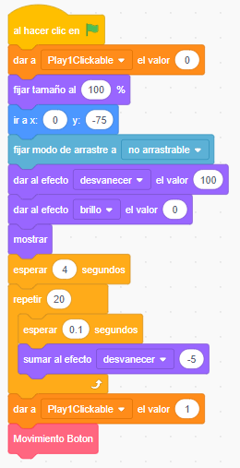
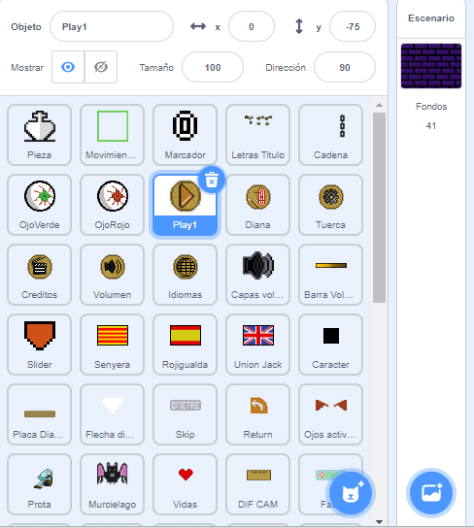

COM ESTÀ PROGRAMAT I PER QUÈ?
La programació amb Scratch té l’avantatge de que és un llenguatge de codi per blocs, cosa que el fa més fàcil d’aprendre que un llenguatge de codi escrit.

Slide 4
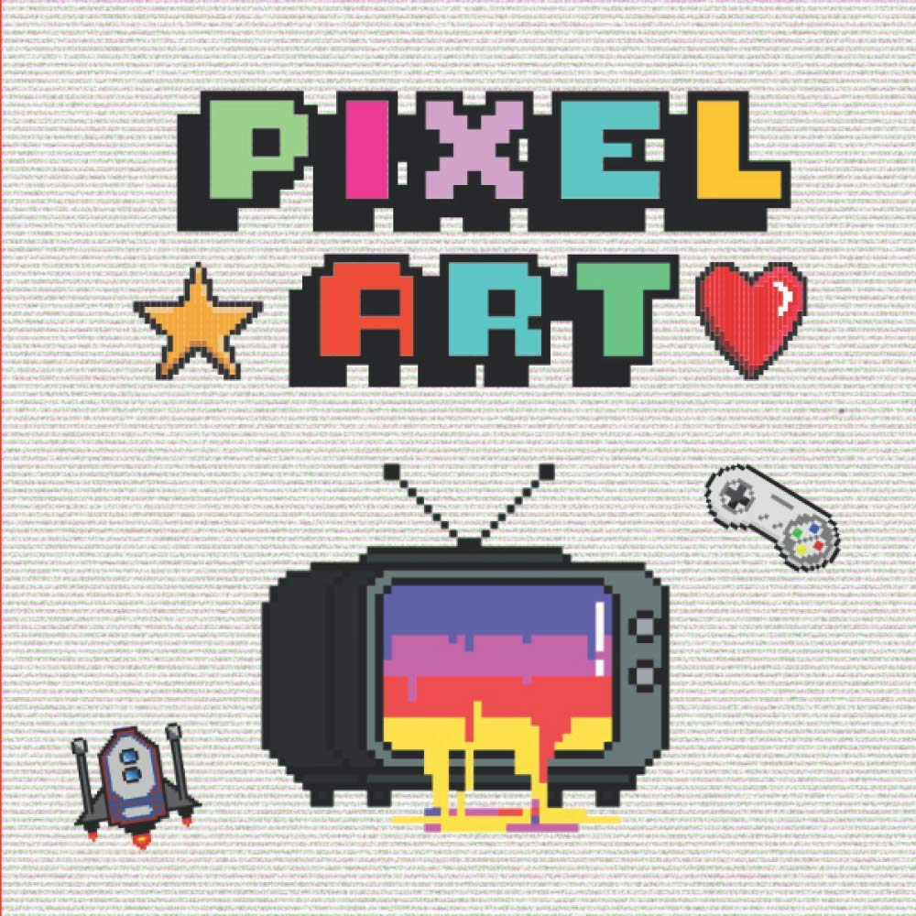
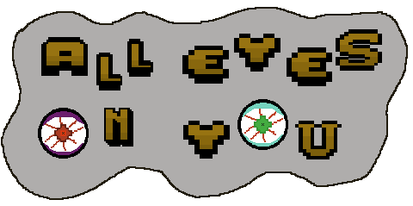

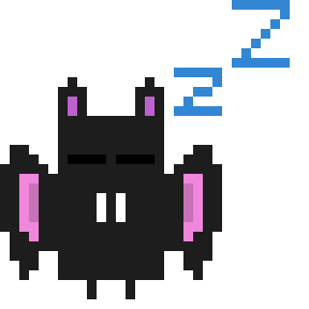

COM ESTÀ DISSENYAT?
Tots els aspectes gràfics del joc han estat dibuixats per mi amb la tècnica del “Pixel Art” mitjançant PyxelEdit.

Slide 5
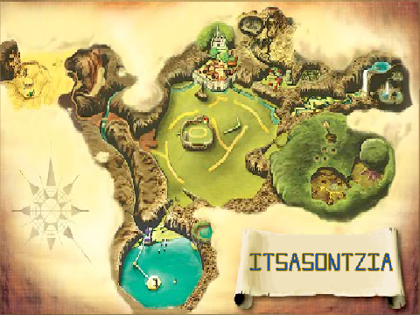
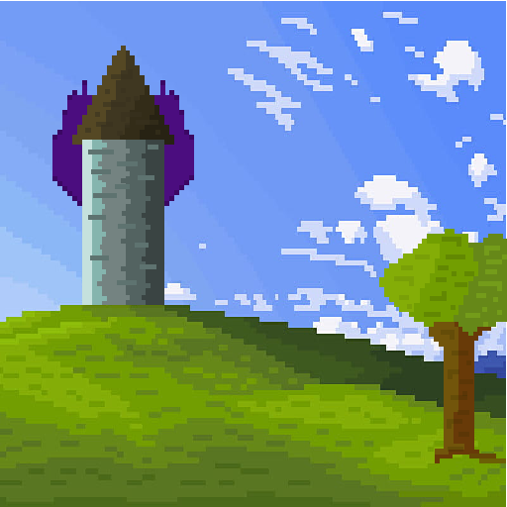
QUINA ÉS LA HISTÒRIA?
SINOPSIS
La història comença al regne d’Itsasontzia quan un encanteri misteriós comença a sortir d’un castell i controla les ments de la població. L’Heroia, un ermità, i l’Angel, un ratpenat parlant, hauran d’anar en busca del culpable d’això.

Slide 6
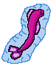







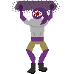
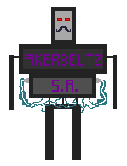



QUINS JOCS HI HA?
Finalment, al joc hi ha quatre minijocs, que són els següents:
Kasparov Challenge (Escacs), Spike Master (Vòlei), Gotta Fish’em All (Pesca) i Akerbeltz (Combat contra l’enemic final).

Slide 7
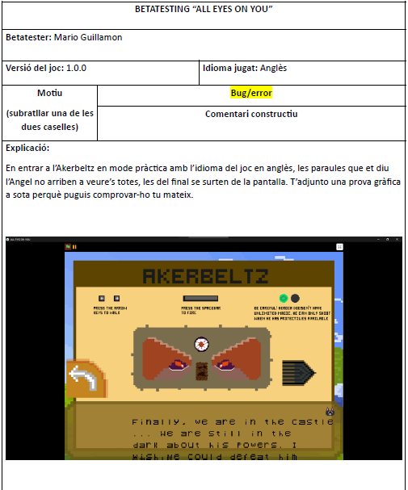
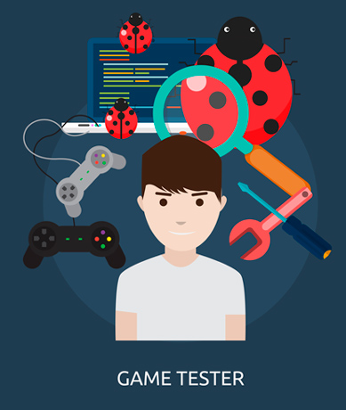
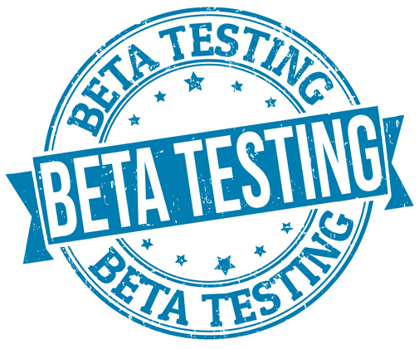
COM VA SER EL PROCÉS DE BETA TESTING?
El beta testing va consistir en una sèrie de proves del joc per tal de veure si hi havia errors i tenir una mica de feedback. Els reports es van realitzar amb una plantilla que el beta tester havia d’emplenar, aquí hi ha un exemple d’això.

Slide 8
GRÀCIES PER LA VOSTRA ATENCIÓ!!!

